Slide 1
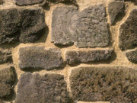



Système de suggestion de tag pour le site Stackoverflow

Slide 2
Outline
Modalités de la soutenance
5 min - Présentation de la problématique, de son interprétation et des pistes de recherche envisagées.
5 min - Présentation du cleaning effectué, du feature engineering et de l'exploration.
10 min - Présentation des différentes pistes de modélisation effectuées.
5 min - Présentation du modèle final sélectionné et résultats.
5 à 10 minutes de questions-réponses.
Introduction
- Objectif de l’étude
- Jeux de données
Nettoyage
- Extraction du texte à partir des données html
- Numéros, ponctuation, caractères spéciaux
- Tokenisation et lemmatisation
Analyse exploratoire
- Les tags plus fréquentes
- Les mots du corpus plus fréquentes
- Les mots du corpus associés aux 3 tags principaux
Modélisation du corpus
- Matrice des termes (TF, TF-IDF)
- Modèles non-supervisés – optimisation et performance
- Modèles supervisés
- Réduction dimensionnelle par ACP
Conclusions
- Choix des meilleur algorithmes de prédiction pour une API

Slide 3
Objectif du modèle
Dans cette étude avec un apprentissage supervisé ou non, on essaye de trouver le meilleur modèle pour
Prédire les mots-clés d’une question posée sur le site Stackoverflow
utiliser ce modèle avec une API

Slide 4
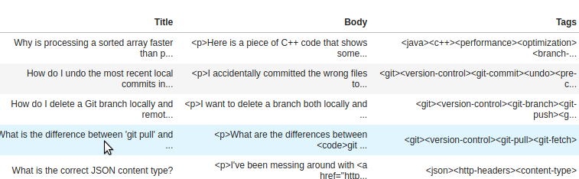
Données du départ
outil d’export de données avec une requête SQL:
"stackexchange explorer"
- Le 50000 questions les plus consultées
- Bien notées (note >100)
- Avec au moins une réponse
SELECT
TOP 50000 ViewCount,
CreationDate,
Title,
Body,
Tags,
Score,
CommentCount,
AnswerCount,
FavoriteCount
FROM Posts
WHERE
FavoriteCount > 10
AND AnswerCount > 1
AND Score > 100
ORDER BY Score DESC
Corpus
Mots-clés

Slide 5

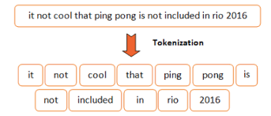
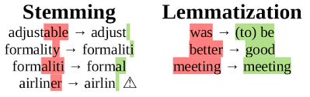
Traitement du texte non-structuré
BeautifulSoup :
extraction du texte de chaque document/question dans le
« Body » à partir du contenu en html (« soup »)
Jointure des colonnes « Body » et « Title »
Pre-traitement :
filtrage des chiffres, ponctuation, caractères spéciaux,
mots qui n’ont que peu d’intérêt sémantique (stopwords)
Tokenisation : décomposition du texte en mots
Lemmatisation : remplacement de chaque mot par sa forme canonique
Pas utile dans ce cas la
employée pour deux raisons :
Donner le même sens à des mots très proches mais d’un genre différent (ou éliminer le pluriel, etc…)
Réduire la sparsité des matrices utilisées dans les algorithmes (voir partie suivante sur TF-IDF)

Slide 6
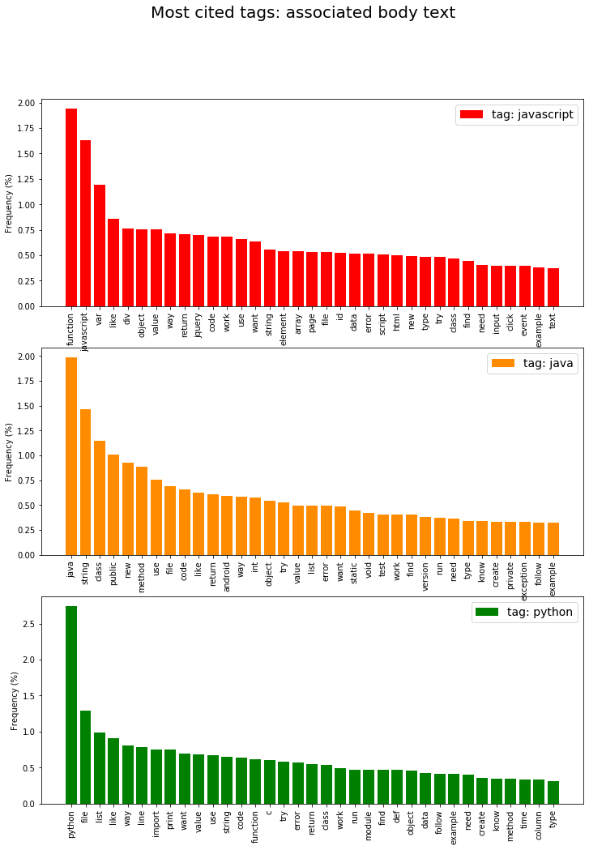
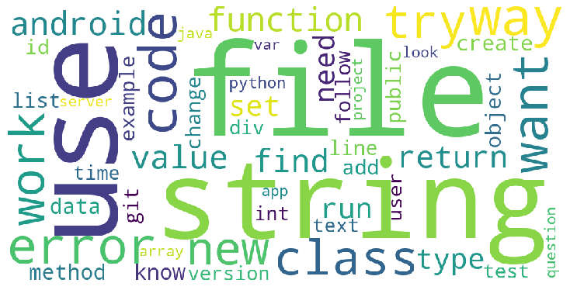
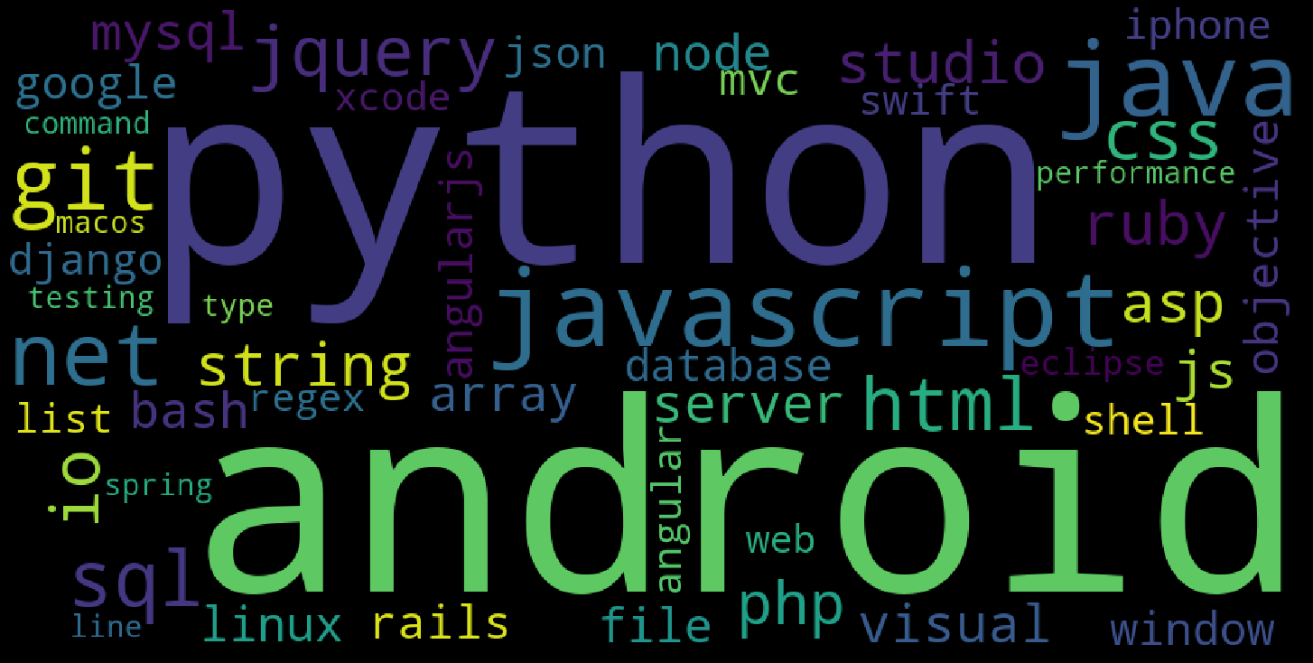
Exploration des données
Corpus
Mots-clé

Slide 7
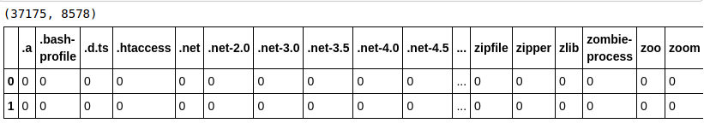
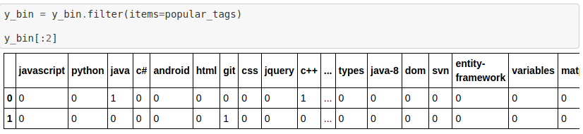
Matrice des mots-clé
Expliquer vectorisation des donnees non-structurees
Tags
MultilabelBinarizer
+ pandas.Dataframe
columns=one_hot.classes_
Dimensions
Matrice creuse
(37175, 8578)
Fonction python « filter »
On garde que le colonnes correspondants aux 110 tags les plus utilisés
Dimensions
Matrice creuse
(37175, 110)
Matrice à prédire, en suite partagée 80 % entraînement (y_{train}), 20 % validation y_{test}

Slide 8
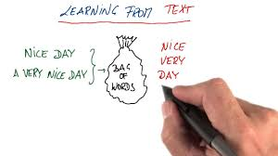


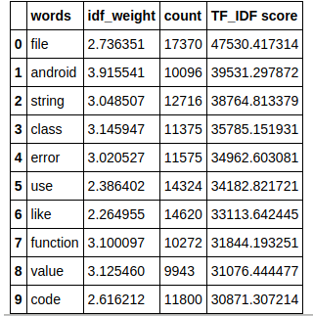
TF-IDF
Approche bag-of-words (bow) permettant de représenter les mots d’un document à l’aide d’une matrice de nombres. Le terme bow signifie que l’ordre des mots dans la phrase n’est pas pris en compte
Sélection des mots
par importance
dans le corpus
n est le nombre de documents et t∈d le nombre de documents où le terme est présent
fréquence du terme dans un document
tƒidƒ(t)=tƒ(t) x idƒ(t)

Slide 9
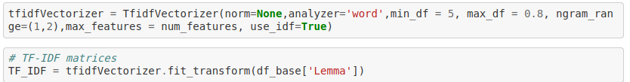
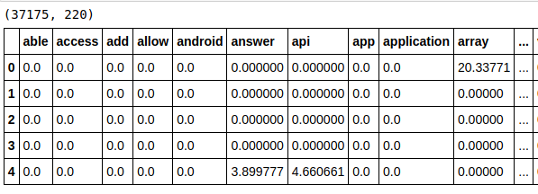
Matrice des termes TF-IDF
Sélection des 220 avec le meilleur TF-IDF
Matrice à modéliser, en suite partagée 80 % entraînement (X_{train}), 20 % validation X_{test}

Slide 10
Modélisation non-supervisée
Extraction des thèmes
Prédiction des tags à partir des thèmes
Performance

Slide 11
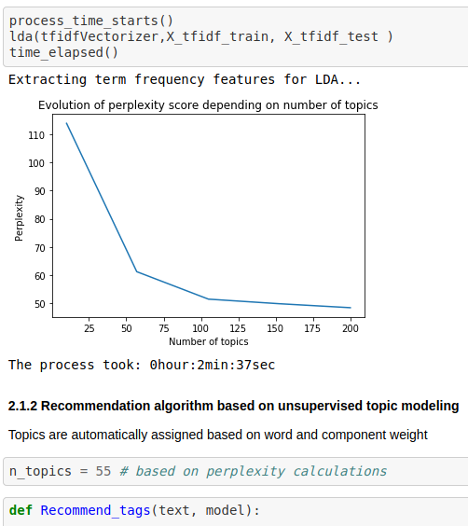
Extraction non-supervisé des tags :
LDA et NMF
Nombre
optimal
de thèmes
Choix de
l’algorithme
Latent Dirichlet Allocation (LDA)
Negative Matrix Factorization (NMF)
Assignation
automatique
des tags
Thème plus probables par le mots du document avec la note TF-IDF plus élevée

Slide 12
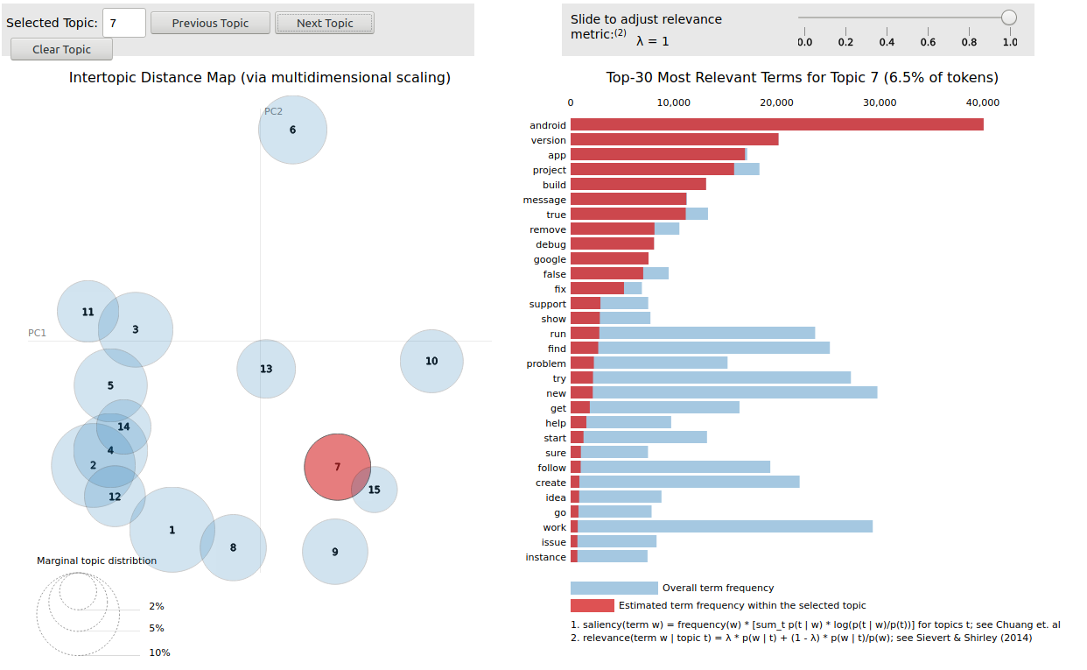
Groupement du corpus par thèmes

Slide 13
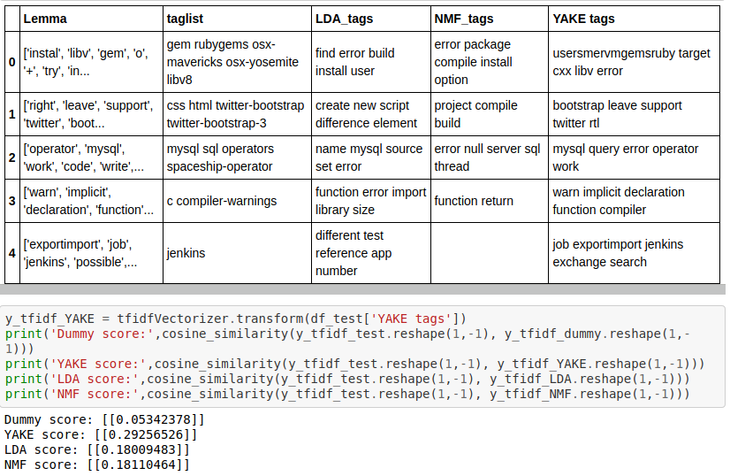
Modèles non-supervisés : performance
On compare la modélisation avec LDA ou NMF à cela obtenue en utilisant l’extraction automatique des mots-clé avec le paquet «YAKE ! »
(cible)
Le plus proche au tags à prédire

Slide 14
Modélisation supervisée
Prédiction des tags à partir des questions
Performance

Slide 15
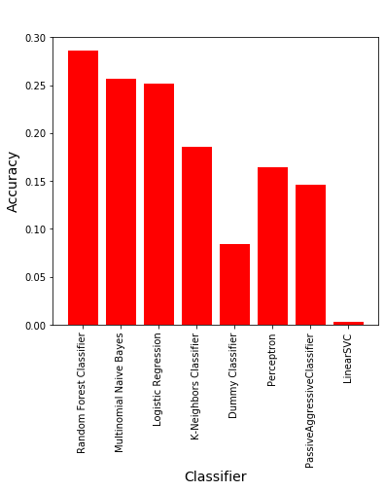
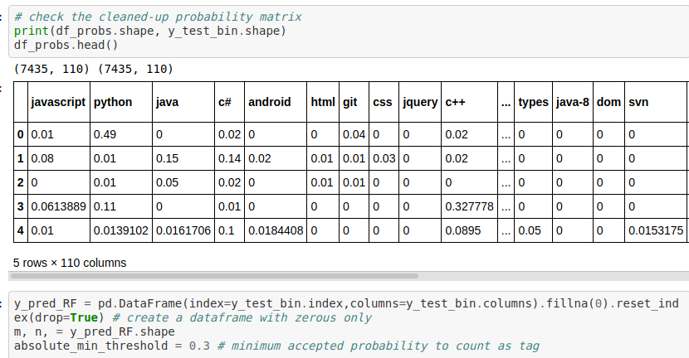
Modèles supervisés : exactitude de prédictions
Optimisation du Random Forest
N. features : 100
Max depth : 30000
Seuil de probabilité : 0.3

Slide 16
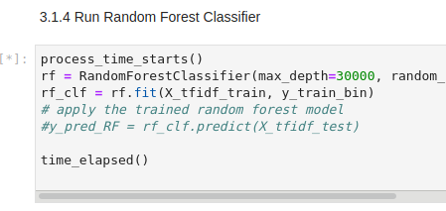
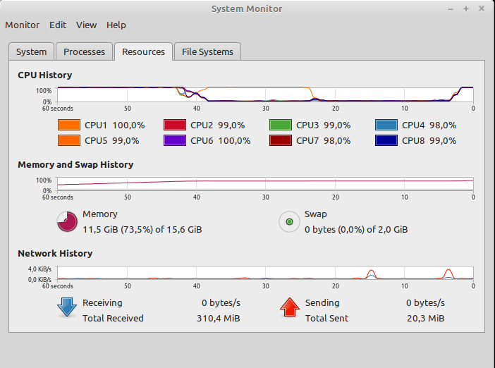
Le Random Forest est le plus exacte mais...
très lourd !!!

Slide 17
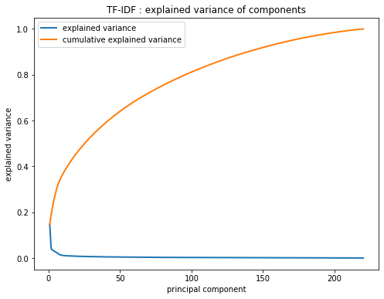
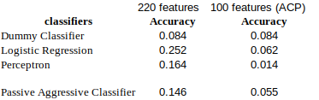
Réduction des nombre des variables par ACP
Moins lourd, mais avec une performance nettement inférieure

Slide 18
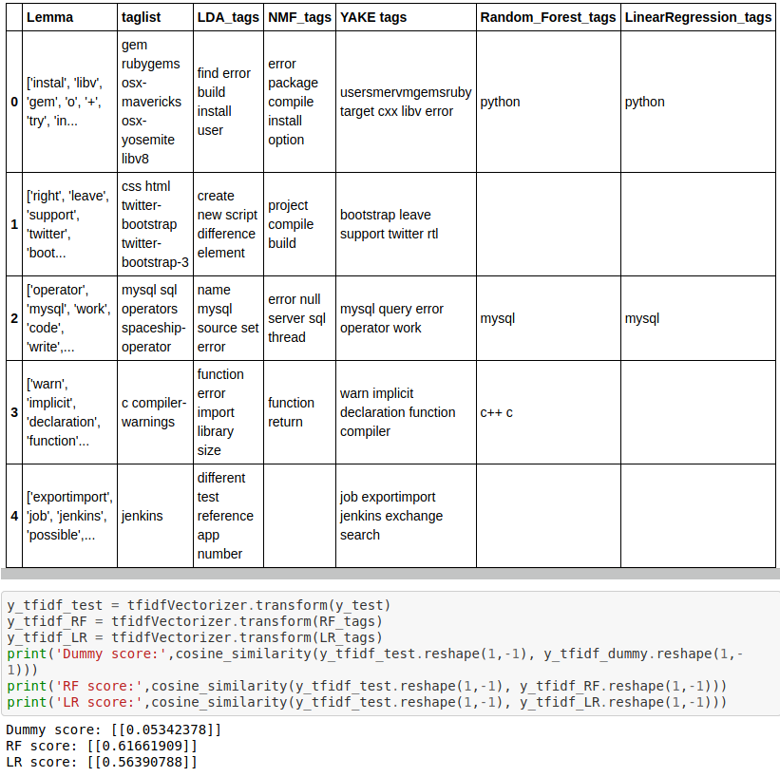

Modèles supervisés vs. non-supervisés

Slide 19
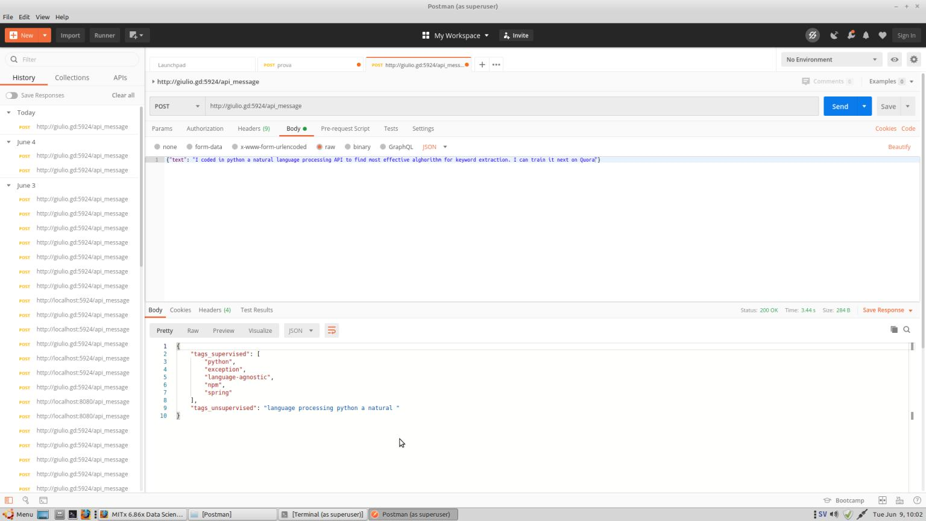
API pour la prédiction des tags
Modèle supervisé : Logistic Regression
un peu moins précis mais beaucoup moins lourd que le Random Forest
Modèle non-supervisé : YAKE
Code source :
https://github.com/opsabarsec/tags_stackoverflow/blob/master/API/app.py
API endpoint :
http://giulio.gd:5924/api_message

Slide 20
Conclusions
La meilleure performance pour la prédiction des tags était obtenue avec la modélisation Random Forest optimisée
Une réduction dimensionnelle par ACP de la matrice TF-IDF ne donne pas des bons résultats de modélisation
Parmi les modèles non-supervises testés le meilleur est celui du paquet « YAKE ! »
Pour un API endpoint le meilleur compromis entre exactitude et consommation de ressources était obtenu avec la Régression Logistique au lieux des forets aléatoires (Random Forest)

